Slide 1
主計 AI 應用與實作課程｜案例教材
決算總說明產生
上年度定稿 × 系統產製書表 → 新年度總說明與數字來源說明
講師：家鳳
Notes:
今天的案例是決算書的「總說明」。總說明每年都要重寫，數字散在十幾張書表裡，抄錯一個就要重印。我們示範怎麼用 AI：先把上年度總說明每個數字對回書表位置，再用新年度系統產製檔照規則產生總說明，最後做成每年都能用的單機工具。素材是公開的決算書表，含個資的明細頁已遮蔽。

Slide 2
課程地圖：5 項教材 × STEP 0～7
教材包
01
簡報
02
Prompt
03
素材
04
成果檔
05
★ 半成品與題目檔
流程 STEP 0～7
STEP 0
STEP 1
STEP 2
STEP 3
STEP 4
STEP 5
STEP 6
STEP 7
角色與規範
總說明＋書表位置
句型與取數規則
★產生 114 年度總說明
★做成工具
工具操作
定稿複核
教材包與GitHub
今天的重點
今天的重點
成果：113 年度總說明 105 個數字全部對回書表；114 年度總說明 Word＋數字來源說明 Word；單一 HTML 總說明產生工具（離線、無中國大陸元件），表間檢核 26 項全部相符
Notes:
先看教材包有哪 5 項，第 5 項★是卡關時的救生圈。流程分 8 步，今天的重點是 STEP 3（產生總說明）與 STEP 4（做成工具）。最下方是今天會做出來的成果。

Slide 3
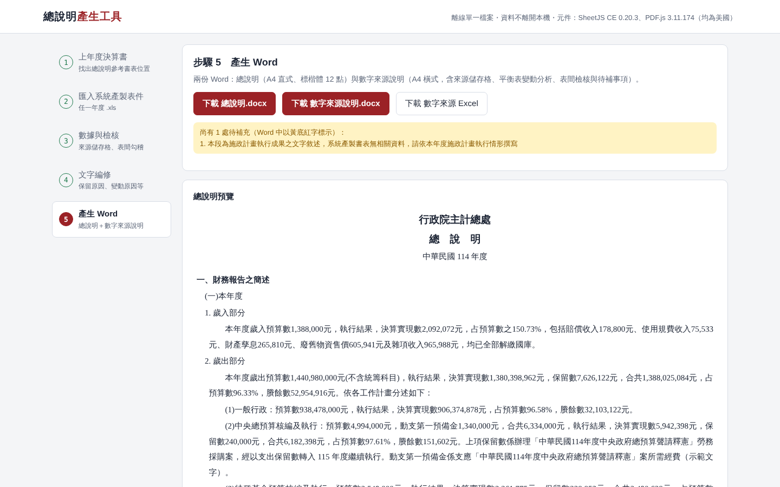
學習目標與成果預覽
成果預覽 工具步驟 5：產生 Word
會找
1
把總說明每個數字對回書表的表名、頁次、列與欄
會產生
2
用新年度系統產製檔，照規則產生總說明與數字來源說明
會做工具
3
用 Prompt 做出單一 HTML 工具，每年匯入就能用
105
26
2
1
補完動支用途、確認變動原因後，只剩「施政成果」1 處待撰寫；Word 中以黃底紅字標示。
113 總說明數字
全部相符
表間檢核
全部相符
份 Word
總說明＋來源
個 HTML 工具
離線執行
Notes:
三個目標：會找、會產生、會做工具。右邊是工具步驟 5 的畫面，按一下就下載兩份 Word。強調：數字一律從系統產製檔取，書表沒有的文字不讓 AI 編，用黃底紅字留給人補。

Slide 4
案例怎麼來的：4 則指令的歷程與啟示
第 1 則
找位置
「取出總說明，生成總說明的數據，參考書表的表名及位置」
啟示
→ 105 個數字對照 Excel
1. 先建立「數字→書表位置」對照，再談自動化
2. 一句話能開始，但條件要補齊
3. 書表沒有的文字不讓 AI 編，用黃底紅字留給人補
4. 「落地、無大陸元件」要寫成：單一 HTML、元件內嵌、附 SBOM
5. 用真檔案測試，一次修一件
第 2 則
產生新年度
「參考上傳檔案內容，產生 114 年度總說明，另含數字來源的說明，2 份 word；最後用一個 html 下載」
→ 2 份 Word＋下載頁
第 3 則
做成工具
「彙成本次流程…可以匯入某年度的系統產製表件…做成互動式網頁，使用落地版本，不使用大陸元件」
→ 總說明產生工具.html
第 4 則
教材包
「彙整所有提示詞，做成教材包，並上載到 github 上」
→ 本教材包
完整原始指令與整理後的提示語鏈：02_Prompt／決算總說明產生_提示語歷程.md
Notes:
這是我實際下過的 4 則指令。第一則只有一句話，AI 也做得出來，但我們整理成 Prompt 集時把條件補齊，結果更穩定。重點是先建立「數字對書表位置」的對照，後面才能自動化。

Slide 5
STEP 0｜角色設定與工作規範
Prompt 上傳：無
預期畫面
1
不可猜測，資料不足請我補充
你是熟悉中央政府決算書表與總說明寫法的主計資訊助理，我是〔機關〕的主計人員。請遵守：
1. 不可猜測，資料不足請我補充
2. 無法辨識要標註並列出位置
3. 千分位、比率 2 位、印刷頁／PDF 頁
4. 主動標註疑義
5. 每個數字寫出書表、頁次、列與欄
6. 書表沒有的文字不編，黃底紅字待補
7. 單一 HTML、離線、無中國大陸元件、附 SBOM
2
無法辨識要標註並列出位置
3
格式統一：千分位、比率 2 位
4
主動標註表間疑義
5
數字可追溯：書表、頁次、列欄
6
書表沒有的文字不編
7
單一 HTML、離線、無中國大陸元件
預期結果 AI 複述 7 項規範，等待上傳檔案。
卡關時怎麼辦 AI 若直接開始做，回覆「請先等我上傳檔案，並每步確認」。
Notes:
先給 AI 身分與 7 條規範。第 5、6 條是總說明特有的：每個數字都要能追到來源；書表沒有的文字不能編。第 7 條是做工具時的資安要求。

Slide 6
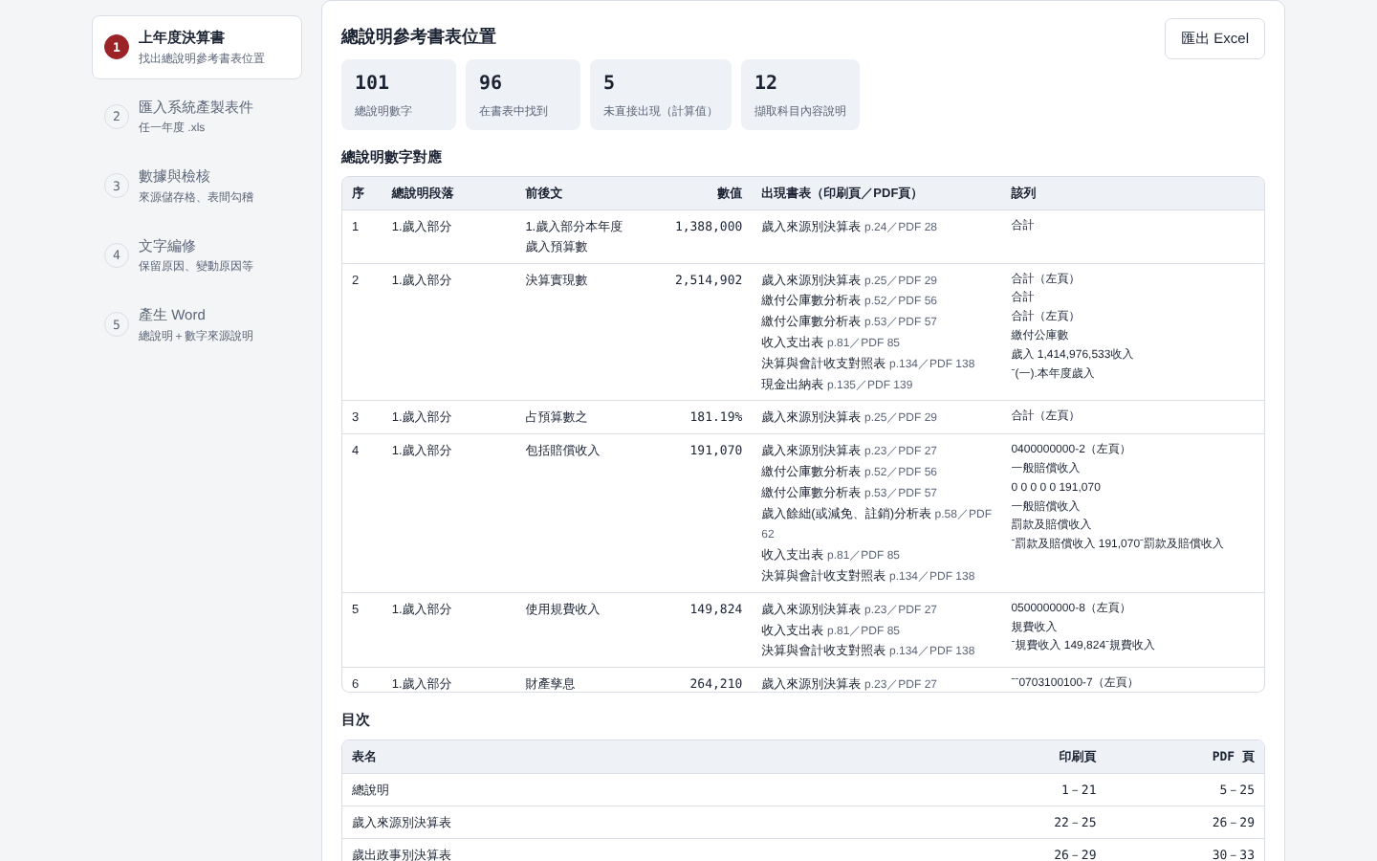
STEP 1｜取出總說明，找出每個數字的書表位置
Prompt 上傳：113年度決算書_定稿.pdf
預期畫面（工具步驟 1）
附件是〔113〕年度單位決算書定稿 PDF。請：
(1) 依目次找出總說明頁次，算出印刷頁碼與 PDF 頁的差
(2) 取出一、二段全部數字（金額與比率）
(3) 每個數字列出：段落、項目、數值、來源書表、目次頁碼、PDF 頁、列 × 欄
(4) 書表上沒有直接出現的寫出計算式並驗算
(5) 平衡表與上年度比較，標出變動達 20% 的科目
產生 Excel：數據對照、書表數據、變動分析、文字生成、頁次索引
預期結果 總說明在 PDF 第 5～25 頁；105 個數字全部相符；土地改良物 729,120－60,151＝668,969；變動達 20%：機械及設備、購建中固定資產、應付代收款。
卡關時怎麼辦 對照 04_成果檔／02_STEP1／113年度總說明數據對照.xlsx；或用工具步驟 1 直接上傳 PDF。
Notes:
上傳 113 年度決算書 PDF。AI 先用目次算出頁碼差（PDF 頁＝目次頁碼＋4），再把總說明一、二段的數字逐一對到書表。注意固定資產是淨額，比率是算出來的，書表上找不到要寫算式。右邊是用工具步驟 1 做同一件事的畫面。

Slide 7
STEP 2｜歸納總說明的句型與取數規則
Prompt 上傳：無（接續 STEP 1）
預期結果：取數對照
歲入
歲入來源別決算表（目級實現數）＋繳付公庫數分析表
依 STEP 1 的對照結果，整理取數與句型規則：
(1) 段落→來源書表→列、欄→計算方式
(2) 句型會變的情況（全部解繳、無賸餘數、100%、動支第一預備金、無註銷數、未達 20%／無變動）
(3) 需要人工補的文字
先列給我確認，不要產生檔案。
歲出
歲出機關別決算表（不含統籌、各工作計畫）
統籌科目
公庫撥入數分析表（庫撥數）
以前年度
以前年度歲出轉入數決算表
平衡表
平衡表（本年度／上年度）＋變動表
人工補充
保留原因摘要、動支用途、科目內容、施政成果
預期結果 取數規則 5 類＋人工補充 4 類；AI 先列表等確認，不產生檔案。
卡關時怎麼辦 直接看 113年度總說明數據對照.xlsx 的「計算方式」欄與「總說明文字生成」工作表。
Notes:
把規則講清楚，新年度才能照做。左邊是 Prompt，右邊是 AI 整理出的取數對照。句型會隨數字變：例如繳庫數等於實現數才寫「均已全部解繳國庫」。人工補充的 4 類，工具會留成可編修欄位。

Slide 8
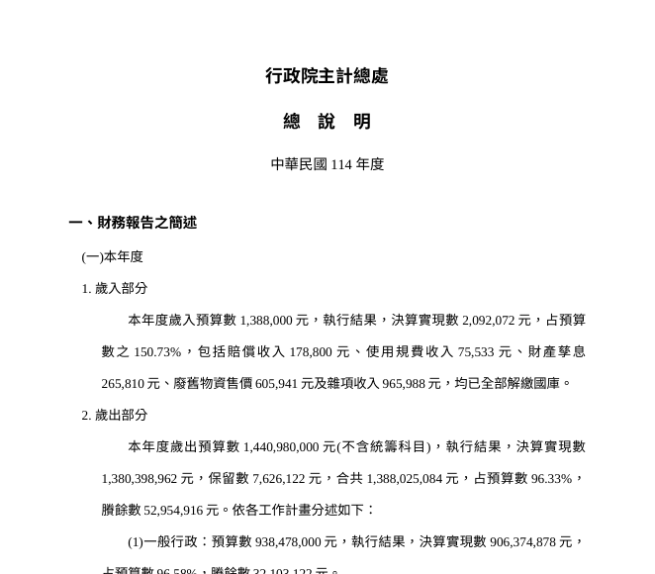
STEP 3｜★ 產生 114 年度總說明（2 份 Word）
Prompt 上傳：114 年度系統產製檔（15 個 .xls）
預期畫面（114年度總說明.docx 第 1 頁）
歲入實現 2,092,072 元
（150.73%）
歲出合共 1,388,025,084 元
（96.33%）
保留數 7,626,122 元
變動須說明 3 項
機械 +35.19%
交通 +406.68%
購建中 −68.04%
附件是〔114〕年度系統產製書表。請依 STEP 2 的規則：
(1) 產生〔114〕年度總說明 Word（A4 直式、標楷體 12 點）
(2) 另產生「數字來源說明」Word：來源檔名、儲存格、列 × 欄、計算方式、平衡表變動分析、待補事項
(3) 保留原因從歲出保留分析表摘要，轉入〔115〕年度
(4) 書表沒有的文字用黃底紅字標出，不要自己編
(5) 做一個 HTML，內嵌 2 份 Word，按鈕下載並可預覽
預期結果 數字來源 99 個；以前年度保留 53,083,729 元全數實現、無註銷數；黃底待補 5 處。
卡關時怎麼辦 改用 04_成果檔／03_STEP2-3 的 3 個檔案；或直接用工具（STEP 5）。
Notes:
上傳 114 年度 15 個系統產製檔。重點：保留原因從歲出保留分析表摘要、轉入年度改 115；書表沒有的文字用黃底紅字標出，不讓 AI 編。右邊是產出的 Word。卡關就用 04_成果檔 的 3 個檔案。

Slide 9
STEP 4｜★ 做成工具：3 段提示詞
4-1
說明需求，先要流程圖
4-2
★ 生成工具
4-3
測試與修正
・5 個步驟：PDF 找位置→匯入系統檔→檢核→補文字→產生 Word
・限制：單一 HTML、雙擊即用、元件內嵌、無中國大陸元件、附 SBOM
・先給流程圖、按鈕欄位、元件與國別，等我確認
・元件全部內嵌，含 PDF 中文字型對照表（CMap）
・用科目編號找列，不寫死列號
・表間檢核；用附件實測後再交檔
・「哪一步、做了什麼、看到什麼、應該是什麼」＋截圖
・每次只修一件，修完說明改了哪裡
預期 AI 回流程圖與元件清單：SheetJS 0.20.3、PDF.js 3.11.174（美國）
預期 約 2.7 MB 的 .html；PDF 數字 101 個、找到 96 個；檢核 26 項全部相符
預期 實例：平衡表左右欄分開讀；預備金動支只列最下層；切換步驟要隱藏其他區塊
完整 Prompt 見 02_Prompt／決算總說明產生_Prompt集（依演示順序）.txt 的 STEP 4-1～4-3
Notes:
把 STEP 1～3 變成每年都能用的工具。4-1 先要流程圖，不讓 AI 直接寫程式；4-2 指定元件版本、要求用真檔案測過才交；4-3 一次修一件。實測時抓到 3 個問題，都是真檔案才測得出來。

Slide 10
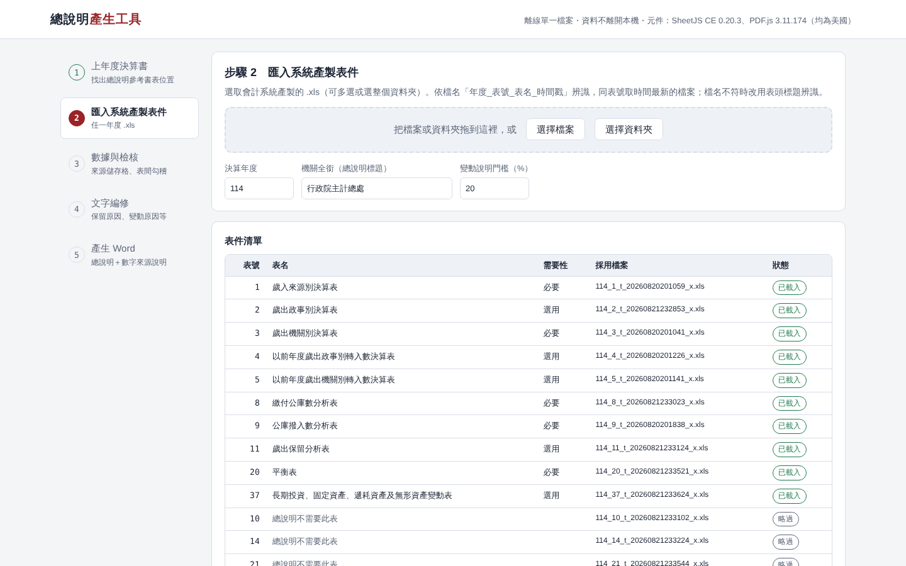
STEP 5｜在工具內操作（不需 AI）
上年度決算書
步驟 2：匯入系統產製表件
1
上傳 113 PDF → 參考書表位置，可匯出 Excel
2
匯入系統產製表件
選整個資料夾；年度、機關全銜自動帶入
3
數據與檢核
每個數字的來源儲存格；表間檢核
4
文字編修
補動支用途、確認變動原因、施政成果
5
產生 Word
總說明、數字來源說明、數字來源 Excel
預期結果 PDF 數字 101 個、找到 96 個；檢核 26 項相符；引用數字 110 個；待補 6 處→補完剩 1 處。
卡關時怎麼辦 PDF 讀不到字：確認不是掃描檔；表件「缺少」：確認檔名沒被改；或看 04_成果檔／04_STEP5-6。
Notes:
這是每年實際作業的方式。選整個系統產製資料夾，工具依檔名辨識表號，同表號取最新。步驟 3 每個數字都有來源儲存格，檢核不符先回系統。

Slide 11
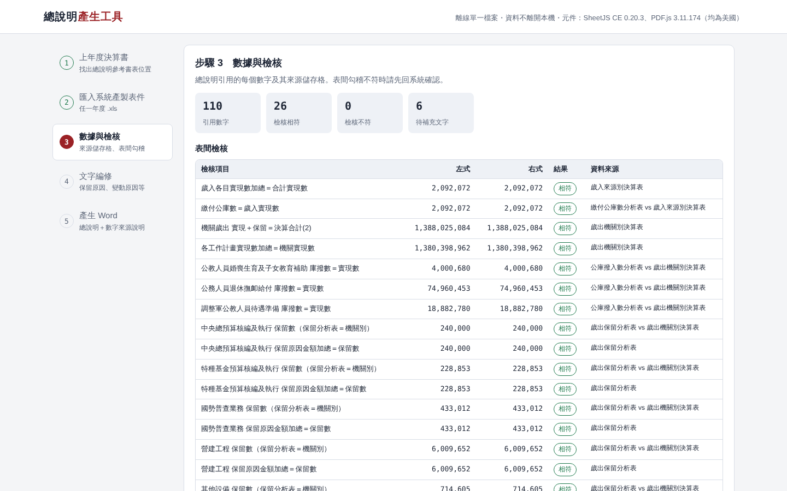
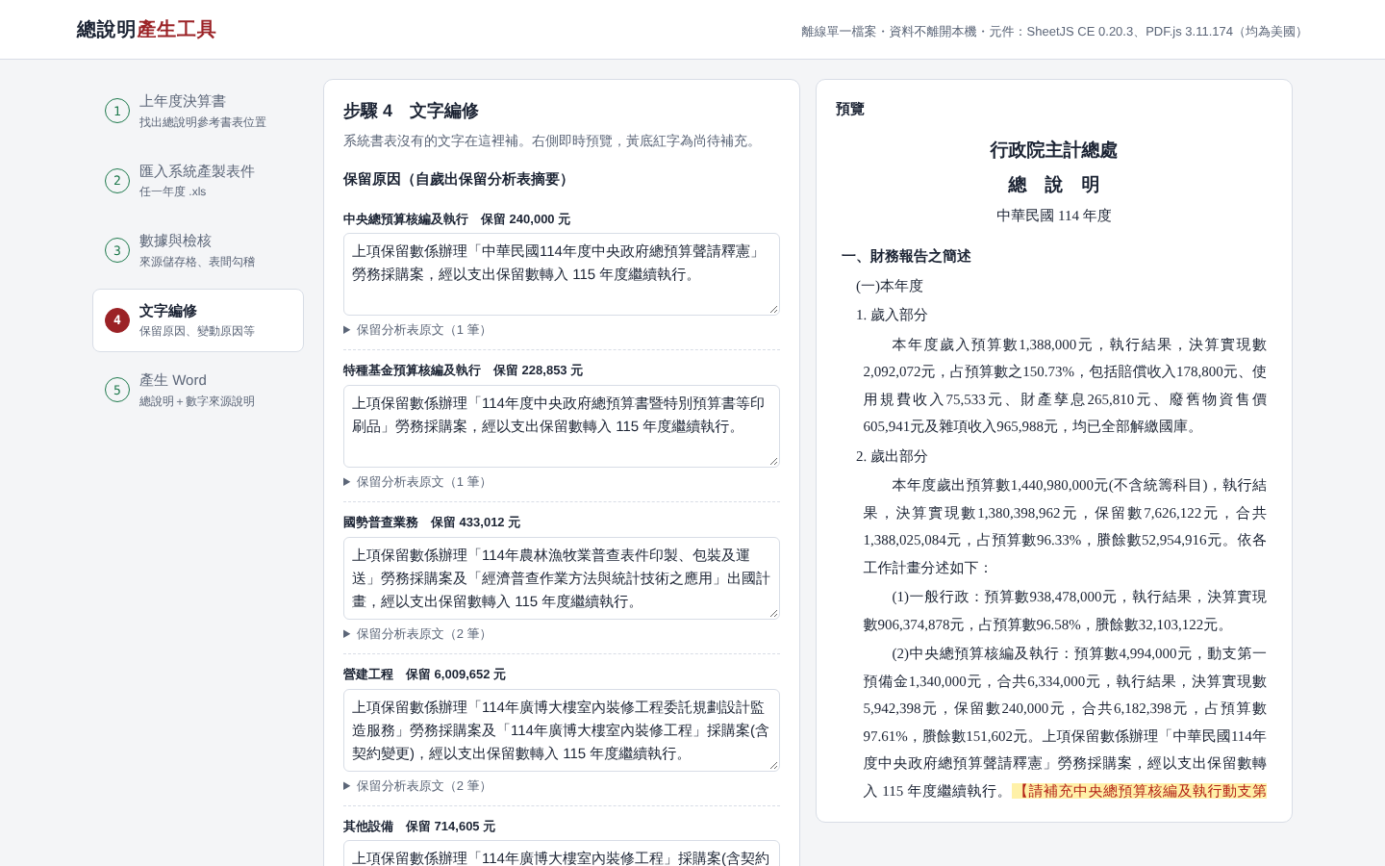
STEP 5｜數據與檢核、文字編修畫面
步驟 3：數據與檢核
步驟 4：文字編修（右側即時預覽）
預期結果 保留原因 5 項自動摘要；變動原因由變動表增加數、減少數、折舊數組成，保持原樣會標「請確認」。
卡關時怎麼辦 欄位不見：先回步驟 2 按「擷取數據」；預覽沒更新：在欄位內再輸入一個字。
Notes:
左邊是步驟 3：26 項檢核全部相符，下面每個數字都有儲存格位址。右邊是步驟 4：保留原因已自動從保留分析表摘要，可以展開看原文；黃底紅字是還要補的。

Slide 12
STEP 6｜Word 定稿與人工複核
Prompt 上傳：總說明草稿＋數字來源說明
驗收清單
☐ 每個數字都找得到來源儲存格
附件是〔114〕年度總說明草稿與數字來源說明。請逐段檢查：
(1) 數字與數字來源說明一致
(2) 比率、賸餘數驗算正確
(3) 黃底紅字是否都已補完
(4) 用語與上年度一致
只列出問題與建議修改，不要直接改寫全文。
☐ 表間檢核全部相符
☐ 比率＝(實現＋保留)÷預算×100
☐ 變動達 20% 都有原因
☐ 保留轉入年度是下一年度
☐ 黃底紅字全部補完並刪除
☐ 工具離線、元件無中國大陸元件
預期結果 數字全部一致；剩 1 處黃底（施政成果）；「（示範文字）」要換成真正用途。
卡關時怎麼辦 自己用數字來源說明的「表間檢核」表逐項打勾；不符一律回系統查明，不要只改 Word。
Notes:
工具產生的是草稿。請 AI 逐段檢查，但只列問題、不要直接改寫全文，避免 AI 改掉正確的數字。驗收清單 7 項逐一打勾。

Slide 13
STEP 7｜（選用）彙整提示詞做成教材包並上傳 GitHub
Prompt 上傳：本次對話的成果檔
教材包結構
彙整這次對話用過的所有提示詞，依「簡報、Prompt、素材、成果檔、★半成品或題目檔」5 項做成教材包（資訊處模板白底紅標，STEP by STEP），並上傳到我的 GitHub〔儲存庫名稱〕。
含個資的素材請先遮蔽。
決算總說明產生教材包／
├ 00_教材清單（請先讀我）.txt
├ 01_簡報
├ 02_Prompt（Prompt 集、提示語歷程、UI 畫面）
├ 03_素材（113 定稿 PDF、114 系統檔 15 個）
├ 04_成果檔（工具、STEP 1／3／5 產出）
└ 05_★半成品與題目檔
預期結果 教材包資料夾＋ZIP＋檔案明細；GitHub 新增分支與 Pull Request，合併後出現在儲存庫。
卡關時怎麼辦 AI 沒有 GitHub 權限：下載 ZIP，在 GitHub 網頁「Add file → Upload files」上傳。
Notes:
最後一則指令把整個流程留存。AI 依教材規範做 5 項教材，並推到 GitHub 開 Pull Request，合併後同仁就能下載。沒有 GitHub 權限時，下載 ZIP 用網頁上傳也可以。

Slide 14
★ 學員練習與注意事項
★ 05_半成品與題目檔 ★題目檔_總說明練習.xlsx ★半成品_114年度總說明（只差補6處文字）.docx
1
找位置
2
比率驗算
3
變動判斷
4
找疑義
5
接續半成品
5 個數字對回書表與頁次
3 個工作計畫比率、賸餘
5 個科目是否達 20%
練習用系統檔含 1 處不符
補完 6 處黃底紅字
1
資安
2
個資
3
人工複核
4
不編造
工具單一 HTML、離線；元件無中國大陸元件
素材含個資明細頁已遮蔽；正式資料不上傳網路 AI
以系統產製檔為準；比率與淨額要驗算
動支用途、施政成果依實際情形撰寫
Notes:
練習 15 分鐘。題 4 是刻意埋的疑義：繳付公庫數少 1,000 元，工具會亮「不符」，總說明句子也跟著變。提醒學員：不符要回系統查，不是改 Word。卡關就用 05 資料夾的半成品接續。

Slide 15
結語與 Q&A
用自己機關的系統檔試做
1
工具步驟 2 選整個資料夾；缺的表會標示「缺少」
Q & A
先建立自己的「數字→書表位置」對照
2
用工具步驟 1 上傳自己機關上年度定稿 PDF
講師：家鳳
把 Prompt 改成自己的版本
3
換掉〔 〕內的機關、年度與檔案數量
Notes:
回去可以馬上做的三件事。工具不綁特定年度，明年把 115 年度系統檔匯入就能用；不同機關要改步驟 4 的科目內容說明與「本總處」等用語。

